Slide 1
Ouderavond
Keuzes klas 3

Slide 2
Van klas 3 → Klas 4
Gemengde of theoretische leerweg (gekozen eind klas 2)
Je mag de gemengde leerweg verruilen voor de theoretische leerweg, maar het hoeft niet!
6 vakken + 7e vak = recht voor Havo)
Wanneer je geen wiskunde kiest, krijg je één uur rekenen in de week
Een 1e en 2e keus opgeven bij talentstroom (bij O3, moet je ook verplicht Economie in je pakket hebben!)
Interesses / talent / beroepsbeeld / toekomst bepalen je keuze voor de 6 of 7 vakken. Vooruit kijken dus!
betrokkenheid - vertrouwen - respect
www.dockinga.nl

Slide 3
Gemengde leerweg klas 4
Profiel ZW / Verzorging
Nederlands
Engels
verzorging
biologie
of wiskunde en/of aardrijkskunde
en/of geschiedenis
+ 1 vak naar keuze
betrokkenheid - vertrouwen - respect
www.dockinga.nl

Slide 4
Gemengde leerweg klas 4
Profiel BWI
Nederlands
Engels
wiskunde
natuurkunde
BWI
+ 1 vak naar keuze
betrokkenheid - vertrouwen - respect
www.dockinga.nl

Slide 5
Gemengde leerweg klas 4
Profiel techniek: PIE
Nederlands
Engels
techniek: PIE
wiskunde
natuurkunde
+ 1 vak naar keuze
betrokkenheid - vertrouwen - respect
www.dockinga.nl

Slide 6
Theoretische leerweg klas 4
Profiel economie:
Nederlands
Engels
Economie
of Wiskunde en/of Duits en/of Frans
+ 2 vakken naar keuze
betrokkenheid - vertrouwen - respect
www.dockinga.nl

Slide 7
Gemengde leerweg klas 4
Profiel economie:
Nederlands
Engels
Economie
of Wiskunde en/of Duits en/of Frans
+ 2 vakken naar keuze
betrokkenheid - vertrouwen - respect
www.dockinga.nl

Slide 8
Theoretische leerweg klas 4
Profiel zorg & welzijn:
Nederlands
Engels
biologie
of wiskunde en/of aardrijkskunde
en/of geschiedenis
+ 2 vakken naar keuze
betrokkenheid - vertrouwen - respect
www.dockinga.nl

Slide 9
Theoretische leerweg klas 4
Profiel techniek:
Nederlands
Engels
wiskunde
natuurkunde
+ 2 vakken naar keuze
betrokkenheid - vertrouwen - respect
www.dockinga.nl

Slide 10
Theoretische leerweg klas 4
Profiel landbouw
Nederlands
Engels
wiskunde
biologie en/of natuurkunde
+2 vakken naar keuze
betrokkenheid - vertrouwen - respect
www.dockinga.nl

Slide 11
Klas 4 GT → Havo 4?
Profiel :
CM: 2e vreemde taal (+ gesch.= handig)
EM: wiskunde (+eco en gesch.= handig)
NG: wiskunde en scheikunde (+ bio = handig)
NT: wiskunde, natuurkunde en scheikunde
betrokkenheid - vertrouwen - respect
www.dockinga.nl

Slide 12
Klas 4 GT → Havo 4?
Gemiddeld 6,8 op examenvakken
Positief advies van docenten
Een 7e vak geeft je het recht naar de Havo te gaan, 6 vakken niet
Geen onvoldoende op Nederlands, Engels en wiskunde
betrokkenheid - vertrouwen - respect
www.dockinga.nl

Slide 13
Profielen
Het gekozen vakkenpakket→ één of meerdere profielen mogelijk!
Keuze van vakken is belangrijk voor MBO / HAVO!
Check voordat je een definitieve keuze maakt, of de gekozen vakken wel in het profiel passen dat je wilt!
MBO stelt geen verplichte vakken, HAVO wel.
als het gekozen vakkenpakket 2 manco’s bevat op het eindrapport valt de leerling in de categorie bespreken.
betrokkenheid - vertrouwen - respect
www.dockinga.nl

Slide 14
Vragen?
Mail naar dyh@dockinga.nl of pai@dockinga.nl
Bel: 0519 229650
betrokkenheid - vertrouwen - respect
www.dockinga.nl

Slide 15
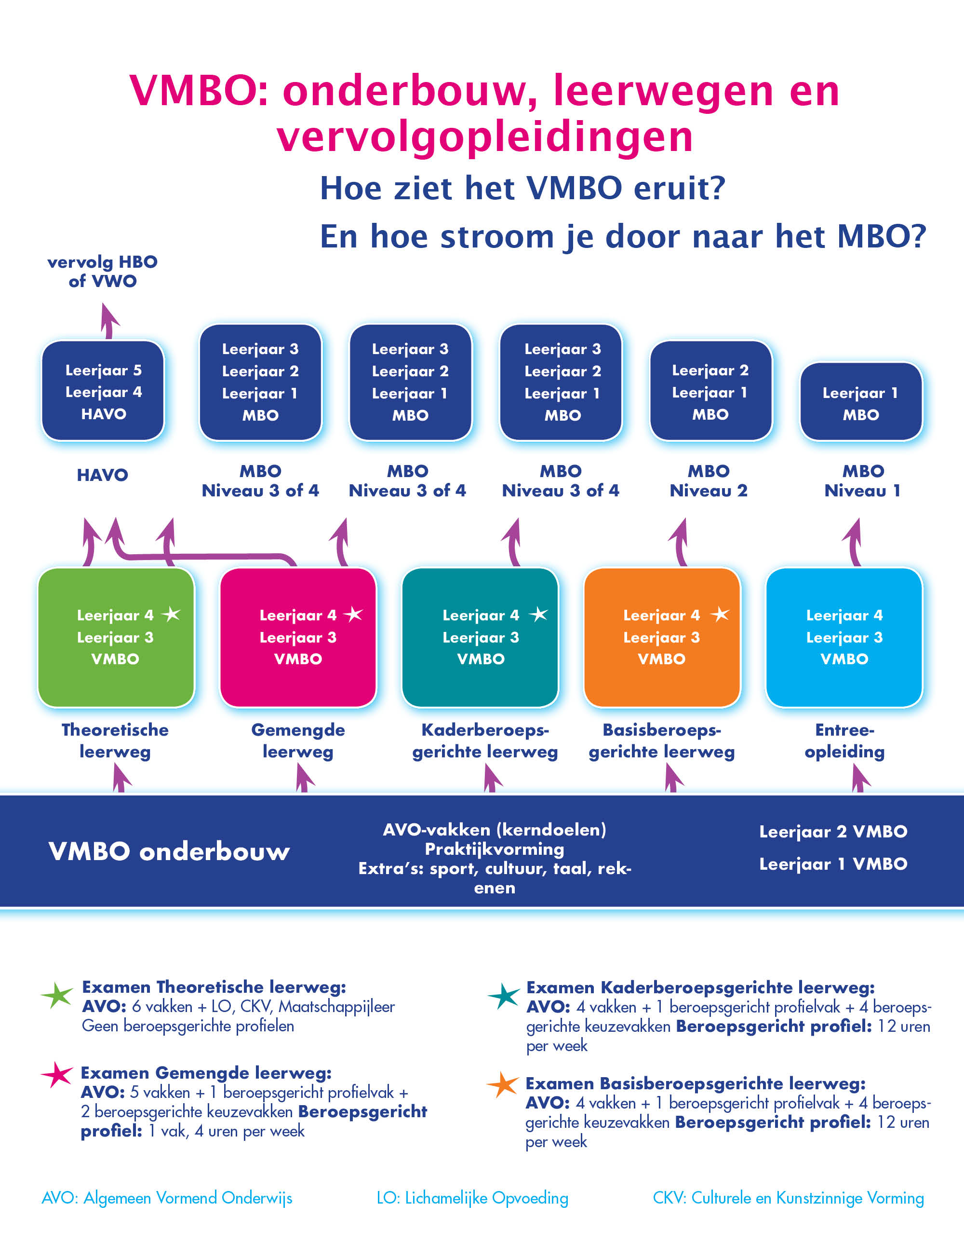
VMBO – wat kun je ermee?
betrokkenheid - vertrouwen - respect
www.dockinga.nl

